Slide 1
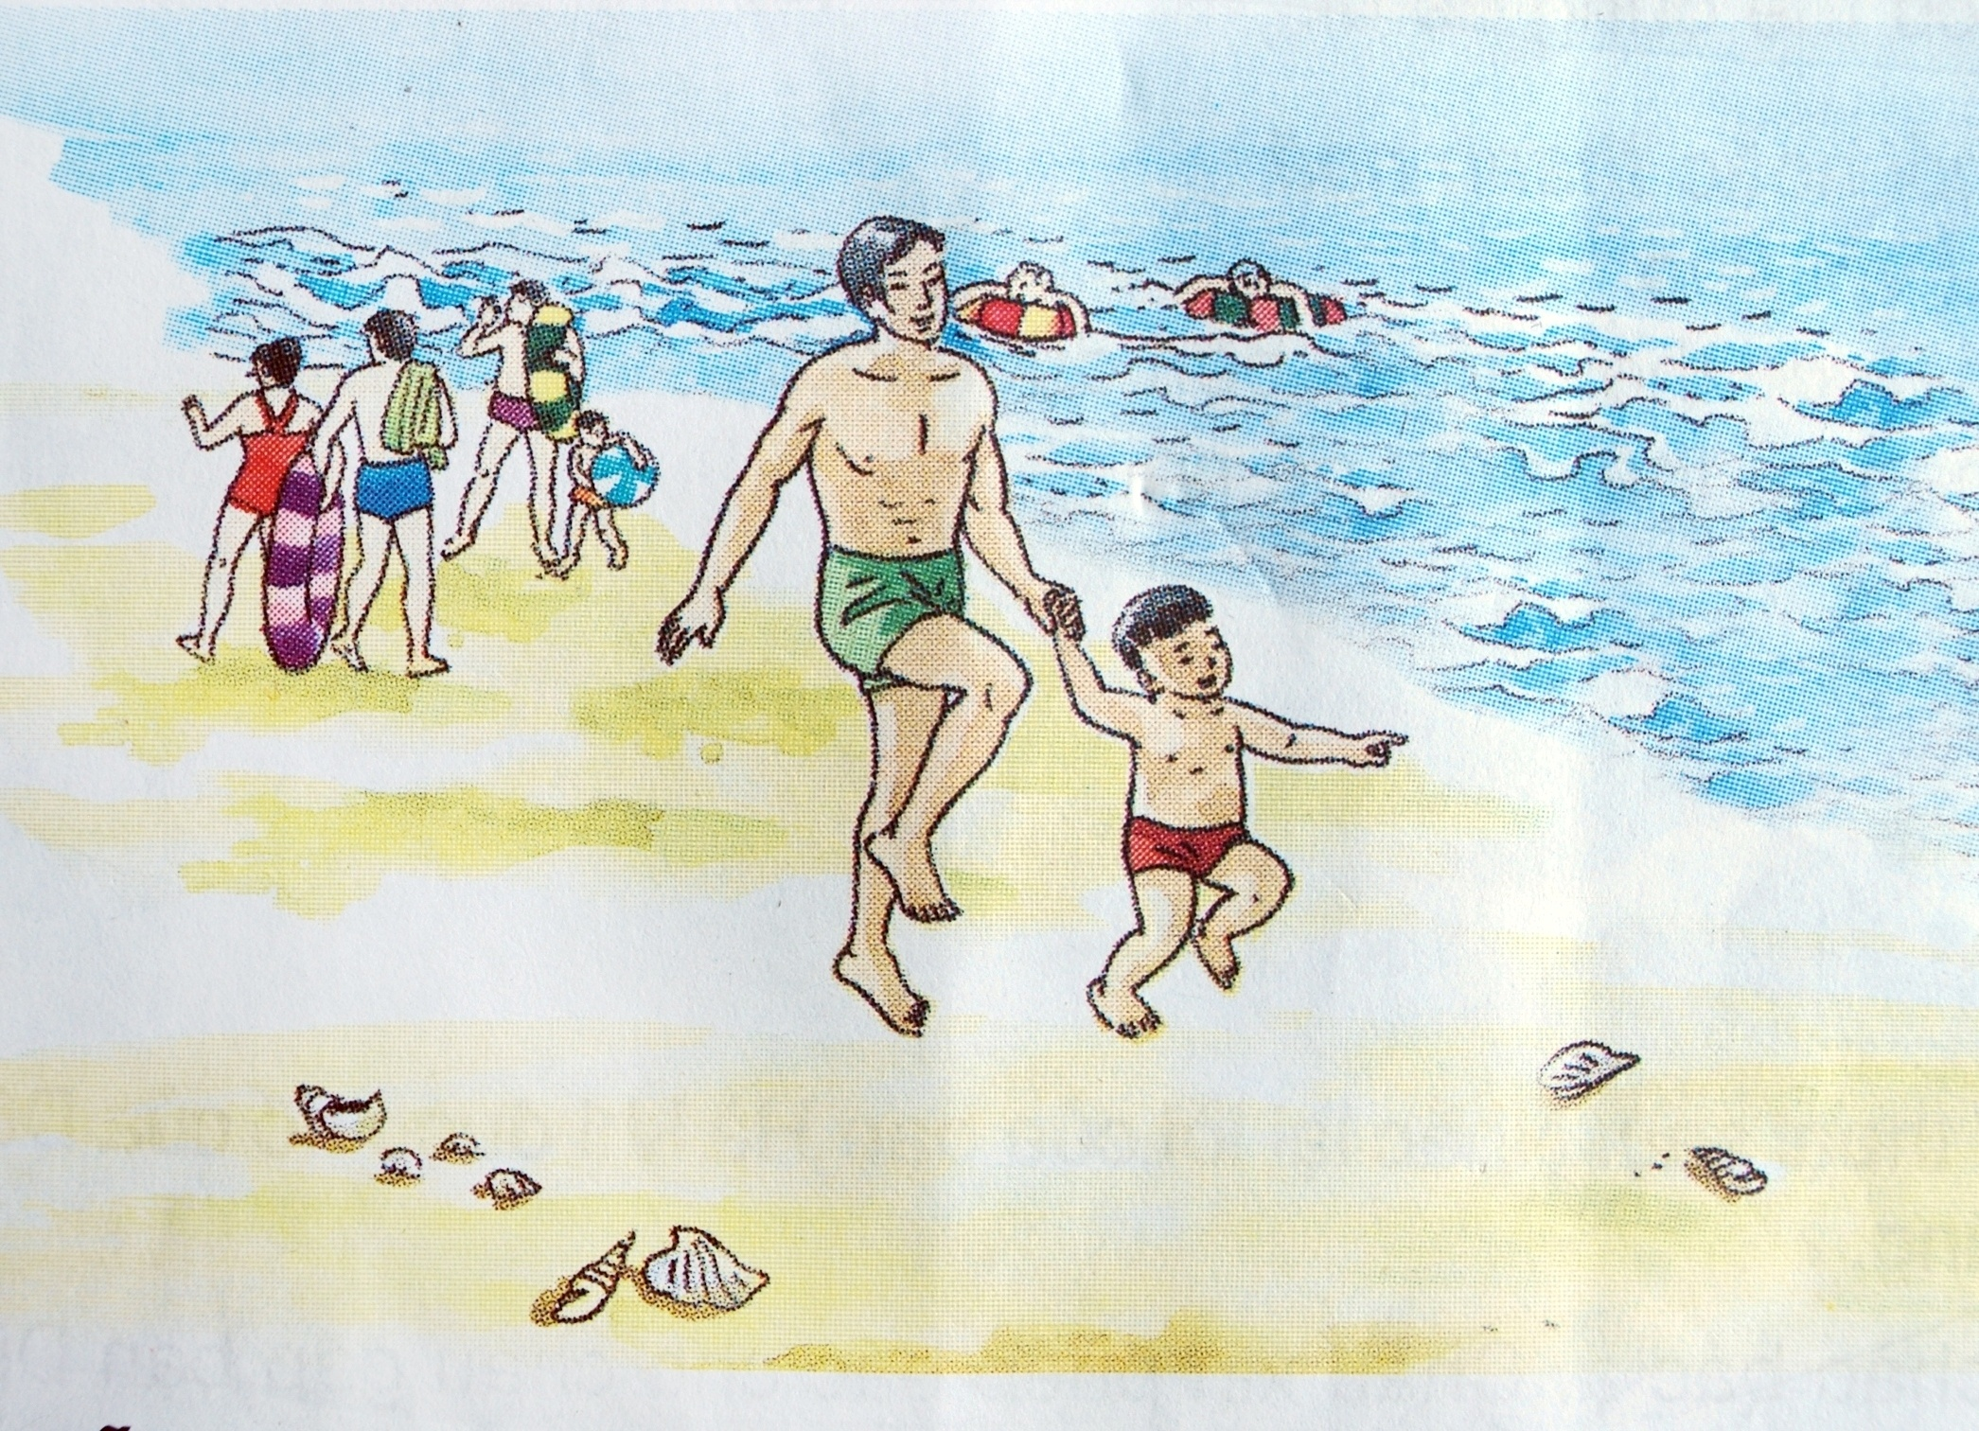
Tập đọc:
Bé nhìn biển
(Trần Mạnh Hảo)

Slide 2
Tập đọc:
Bé nhìn biển
(Trần Mạnh Hảo)
Luyện đọc:
Tìm hiểu bài:
*Đọc đúng:
*Từ ngữ:
- bễ
- bễ
- bễ
- giằng
- giằng
- gọng vó
- gọng vó
- sóng
- sóng
*Đọc diễn cảm:

Slide 3
Tập đọc:
Bé nhìn biển
(Trần Mạnh Hảo)
*Đọc diễn cảm:
Phì phò như bễ
Biển mệt thở rung
Còng giơ gọng vó
Định khiêng sóng lừng

Slide 4
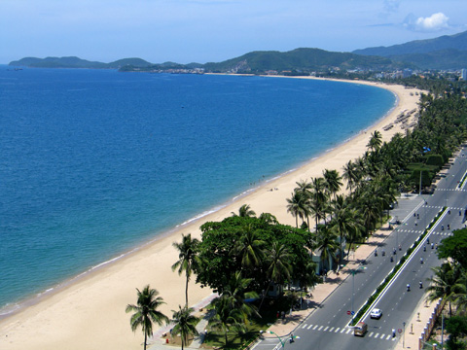
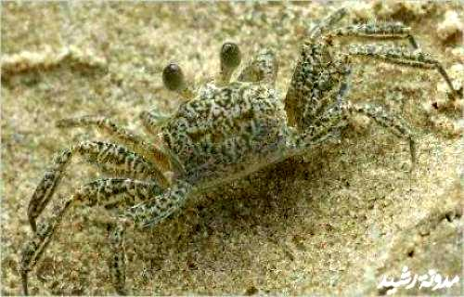
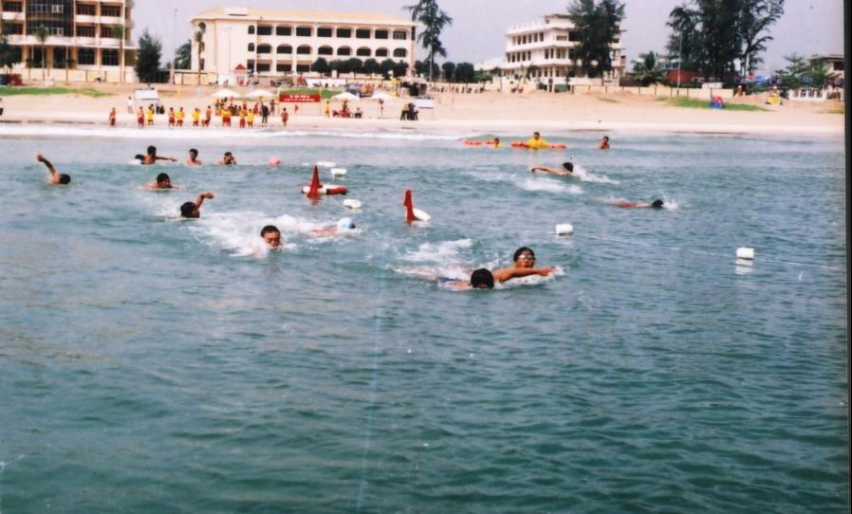
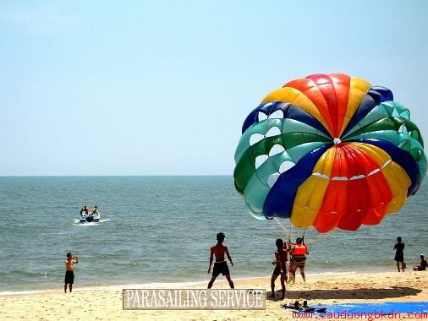
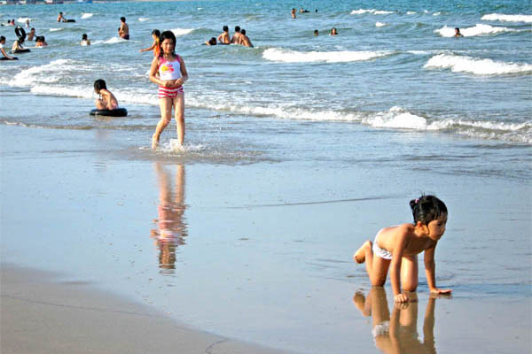
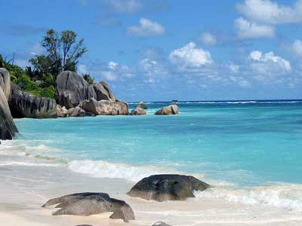
Tập đọc:
Bé nhìn biển
(Trần Mạnh Hảo)
Luyện đọc:
Tìm hiểu bài:
*Đọc đúng:
*Từ ngữ:
- bễ
- bễ
- bễ
- giằng
- giằng
- biển
- gọng vó
- gọng vó
- sóng
- còng
- sóng
*Đọc diễn cảm:
- sóng lừng
- sóng lừng
Phì phò như bễ
Biển mệt thở rung
Còng giơ gọng vó
Định khiêng sóng lừng
- lon ta lon ton

Slide 5
Tập đọc:
Bé nhìn biển
(Trần Mạnh Hảo)
Nghỉ hè với bố Phì phò như bễ
Bé ra biển chơi Biển mệt thở rung
Tưởng rằng biển nhỏ Còng giơ gọng vó
Mà to bằng trời. Định khiêng sóng lừng.
Như con sông lớn
chỉ có một bờ
Bãi giằng với sóng
Chơi trò kéo co.

Slide 6
Tập đọc:
Bé nhìn biển
(Trần Mạnh Hảo)
Nghỉ hè với bố Phì phò như bễ
Bé ra biển chơi Biển mệt thở rung
Tưởng rằng biển nhỏ Còng giơ gọng vó
Mà to bằng trời. Định khiêng sóng lừng.
Như con sông lớn
chỉ có một bờ
Bãi giằng với sóng
Chơi trò kéo co.

Slide 7
Tập đọc:
Bé nhìn biển
(Trần Mạnh Hảo)
hè với
Nghỉ Phì phò
Bé Biển
Tưởng Còng
Mà Định
Như
Chỉ
Bãi
Chơi
bố
như
bễ
ra biển
chơi
mệt
thở rung
rằng
biển nhỏ
giơ
gọng vó
to bằng
trời.
khiêng
sóng lừng.
con
sông lớn
có một
bờ
giằng với
sóng
trò
kéo co.

Slide 8
Tập đọc:
Bé nhìn biển
(Trần Mạnh Hảo)
Trò chơi

Slide 9
Tập đọc:
Bé nhìn biển
(Trần Mạnh Hảo)

Slide 10
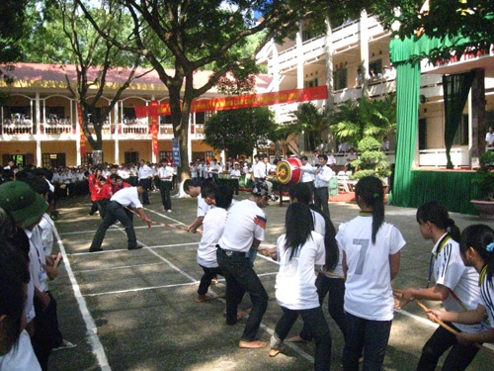
Tập đọc:
Bé nhìn biển
(Trần Mạnh Hảo)

Slide 11
Tập đọc:
Bé nhìn biển
(Trần Mạnh Hảo)

Slide 12
Tập đọc:
Bé nhìn biển
(Trần Mạnh Hảo)
Luyện đọc:
Tìm hiểu bài:
*Đọc đúng:
*Từ ngữ:
- bễ
- bễ
- bễ
- giằng
- giằng
- biển
- gọng vó
- gọng vó
- sóng
- còng
- sóng
*Đọc diễn cảm:
- sóng lừng
- sóng lừng
- sóng lừng
Phì phò như bễ
Biển mệt thở rung
Còng giơ gọng vó
Định khiêng sóng lừng

Slide 13
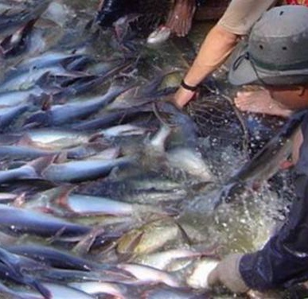
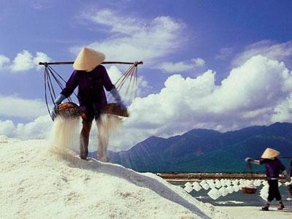
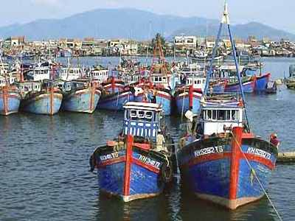
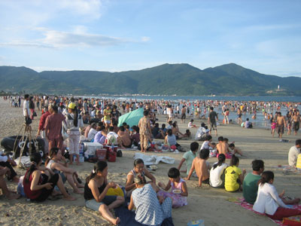
Tập đọc:
Bé nhìn biển
(Trần Mạnh Hảo)
Luyện đọc:
Tìm hiểu bài:
*Đọc đúng:
*Từ ngữ:
- bễ
- bễ
- bễ
- giằng
- giằng
- biển
- gọng vó
- gọng vó
- sóng
- còng
- sóng
*Đọc diễn cảm:
- sóng lừng
- sóng lừng
- sóng lừng
Phì phò như bễ
Biển mệt thở rung
Còng giơ gọng vó
Định khiêng sóng lừng

